Slide 1
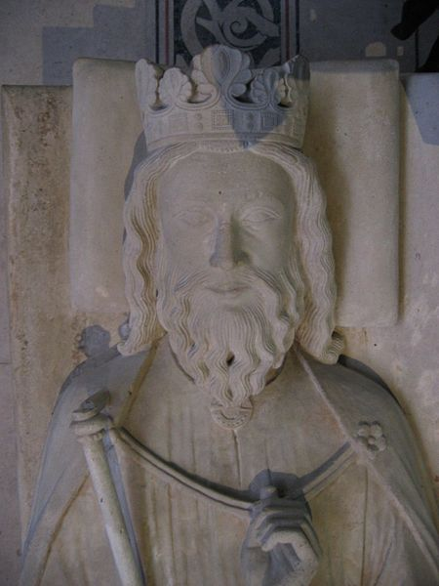
Королевство франков. Правление Хлодвига.
Prezented.Ru
МАОУ Лицей № 36 Фёдорова И.А.

Slide 2
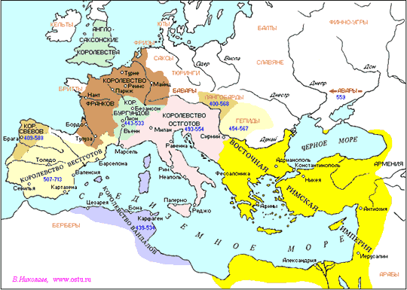
За время Великого переселения образовались 15 королевств. Назовите крупнейшие из них.
Определите какое государство самое большое?
Какое государство самое маленькое?
Кто из германцев перебрался через Средиземное море и создал своё государство в Африке?

Slide 3
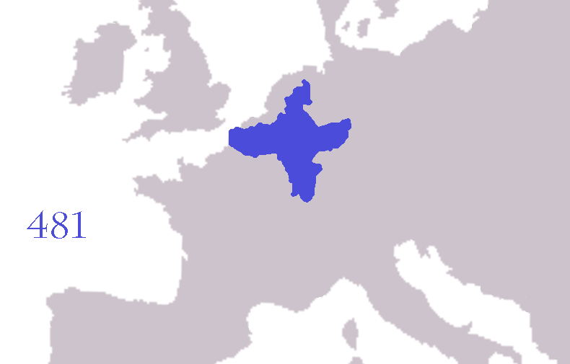
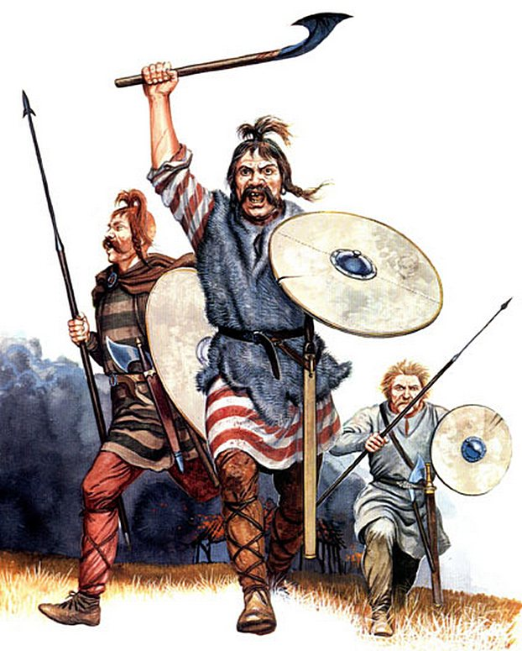
Королевство франков

Slide 4
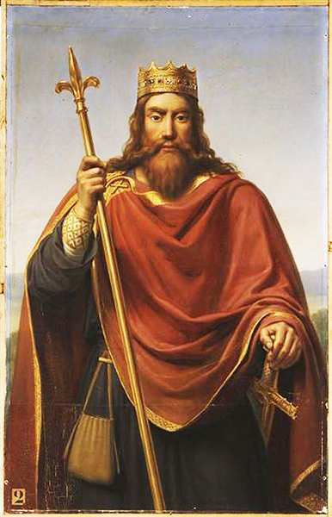
Государство франков оказалось самым долговечным. Его основателем считается
Хлодвиг (Прославленный в боях).
Основание государства франков произошло около 500 года.
?Почему мы не можем назвать точную дату?

Slide 5
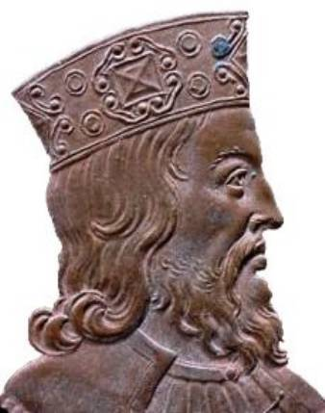
Энциклопедическая страница
486 – сражение у Суассона.
496 – принял христианство
Около 500 года – основание государства.
Основал династию Меровингов.
Даты
Географические названия
понятия

Slide 6
Прочитайте историю в Суассоне, связанную с чашей.
После победы у Суассона среди захваченной добычи оказалась удивительной красоты чаша из какой-то церкви, которую епископ той церкви попросил ему вернуть. Хлодвиг сразу же согласился, но проблема заключалась в том, что захваченное подлежало разделу между всеми воинами. Король попробовал исключить чашу из этого раздела, попросив войско дать её ему сверх его доли. Но среди воинов нашёлся один убеждённый защитник норм военной демократии, который разрубил чашу мечом со словами: «Ты получишь отсюда только то, что тебе полагается по жребию». Хлодвигу оставалось лишь передать посланцу прелата обломки священного сосуда. Он умел владеть собой и понимал формальную правоту смельчака, но и забыть подобный вызов он не мог. Когда через год ему довелось проводить очередной смотр своего войска, король придрался к якобы плохому состоянию оружия у этого воина и лично разрубил ему голову, сказав во всеуслышание: «Вот так и ты поступил с той чашей в Суассоне!»

Slide 7
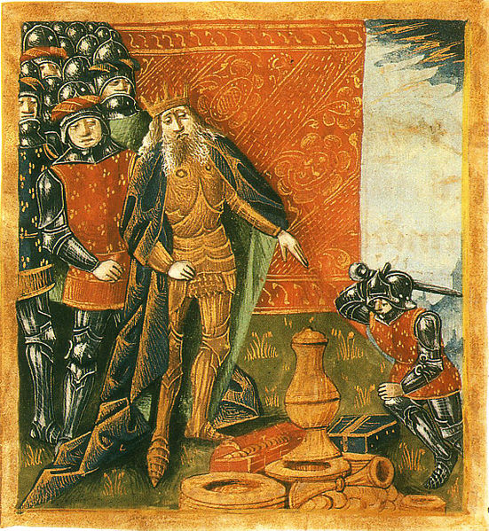
Как характеризует эта история Хлодвига?
Почему Хлодвиг просто не забрал чашу?

Slide 8
король
суд
графы
дружина
крестьяне
рабы

Slide 9
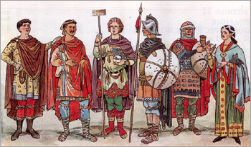
Знатные франки эпохи Меровингов и Каролингов.

Slide 10
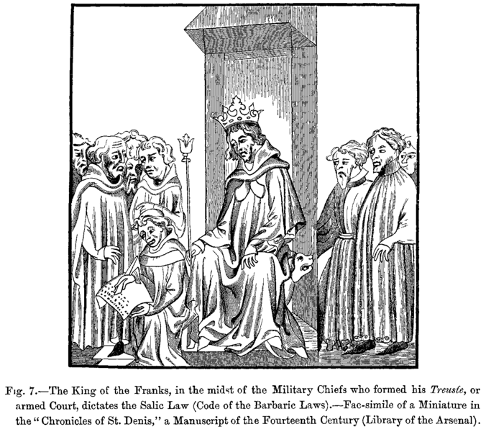
Салическая правда – свод законов франков.

Slide 11
К какому виду источников относится Салическая правда?
Что мы можем узнать прочитав этот документ?
Чья жизнь ценилась выше других франков, чья ниже?
Как осуществлялось расследование?
Какую роль играла Салическая правда?

Slide 12
496 – крещение франков.
Последствия крещения:
1)Поддержка католической церкви завоеваний Хлодвига.
2) Усиления влияния Хлодвига как верховного правителя.
3)Признание заслуг Хлодвига византийским императором.

Slide 13
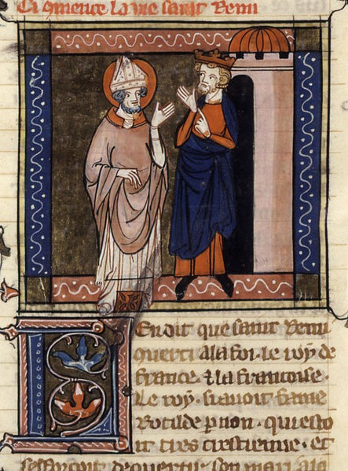
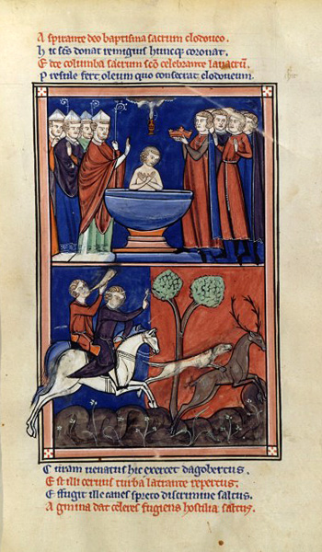

Slide 14
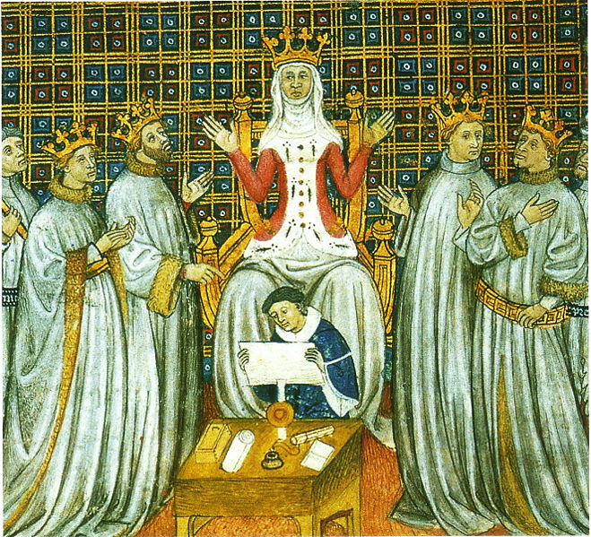
После смерти Хлодвига королевство было поделено между его наследниками на 4 части.

Slide 15
Крещение Хлодвига окружено всевозможными необычными легендами. По одной из них, святому Ремигию явился ангел в виде голубя и принёс сосуд с миррой (фр. sainte ampoule или «Святая Стеклянница») для крещения Хлодвига. Позднее, почти все короли Франции были помазаны на царствование именно миррой из этого флакона. По преданию, Святая Стеклянница была разбита во время Французской Революции.

Slide 16
Оцените Хлодвига как политика.
+
-

Slide 17
Использованная литература:
Агибалова, Донской. История средних веков.
Несмелова. М.Л.История средних веков. Часть 1.
Интернет – ресурсы: Википедия.

Slide 18
Спасибо за внимание!
Prezented.Ru

